Slide 1



15 / 05 / 2019
INFORME DE PROGRESO en el MYP / PAI
(Middle Years Programme)

Slide 2
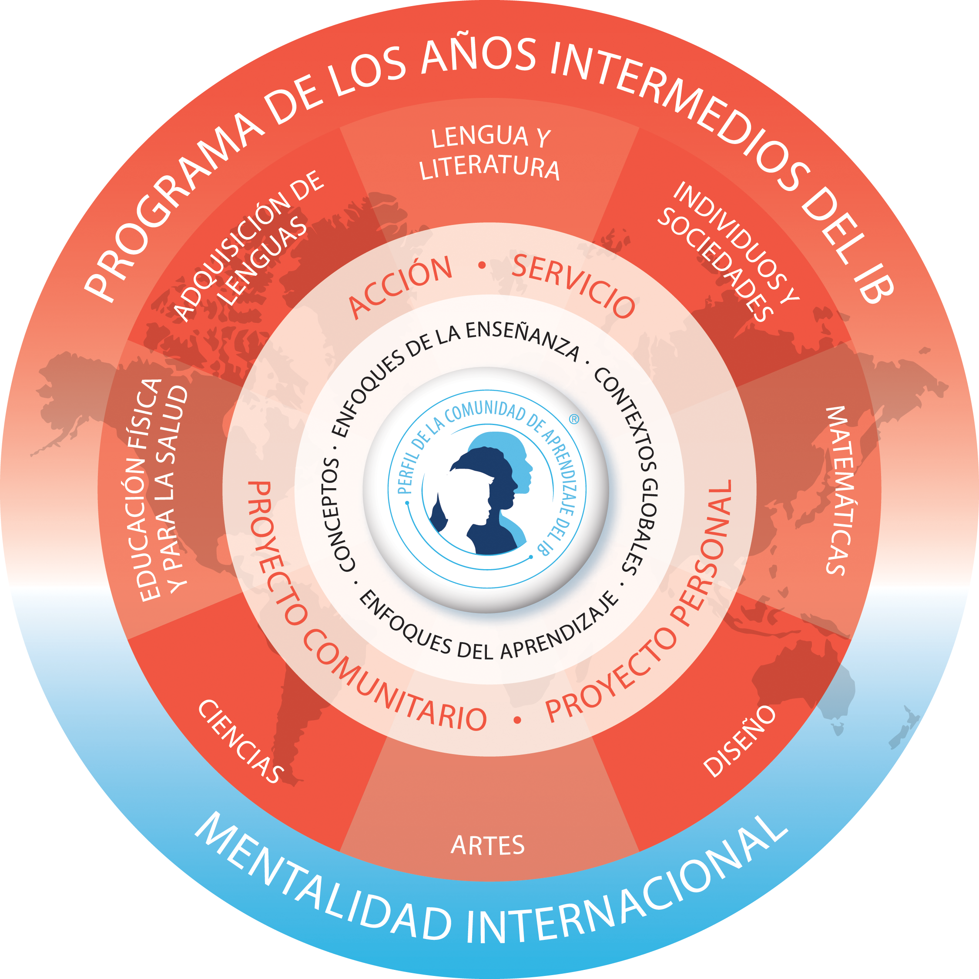
Modelo del programa
El Programa de los Años Intermedios: de los principios a la práctica (2017)

Slide 3
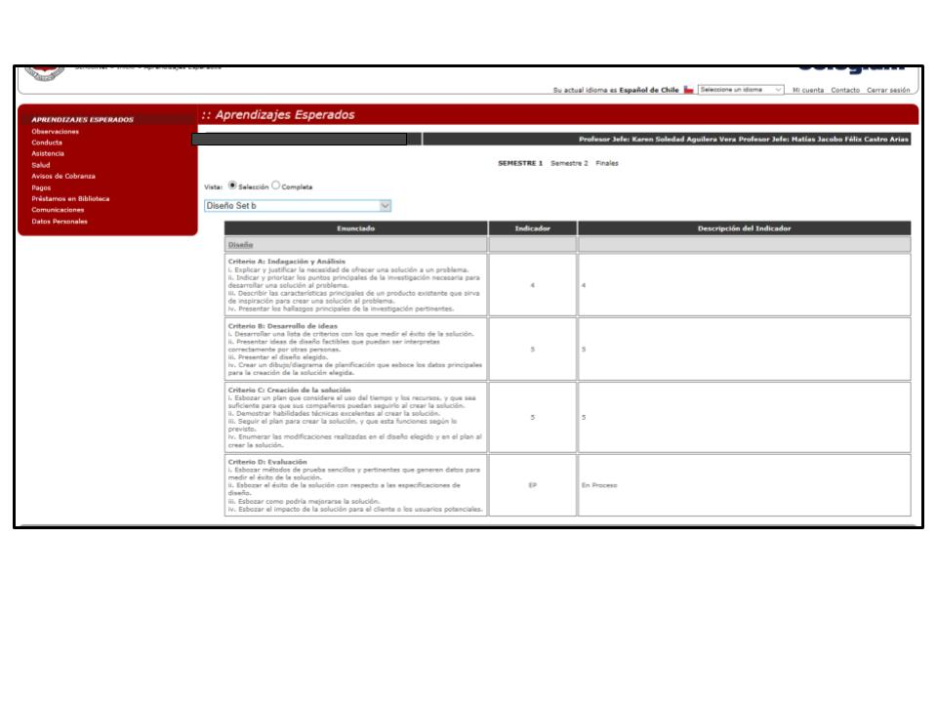
Informe de progreso
En la sección Aprendizajes Esperados de Schooltrack encontrarán los informes de MYP.
Pueden seleccionar Selección para ver el informe por asignatura.
O, Completo para ver los informes de todas las asignaturas.
4
Aquí pueden ver los niveles de logro por cada criteria de evaluación relacionado con la asignatura PAI. Este nivel de logro se explica con más detalle en las Rúbricas del PAI.
5
5
EP
Notes:
Todos los grupos de asignaturas del PAI tienen cuatro criterios de evaluación. Todos los criterios conllevan la misma ponderación.
Esta no es una representación final de los niveles de logro para los estudiantes durante el semestre, sino que es una ventana al progreso de su aprendizaje.

Slide 4
Subject groups
Rúbricas MYP primer año
Diseño
Lengua y literatura
Inglés
Individuos y sociedades
Ciencias
Matemáticas
Artes
Educación Física y para la salud
El Programa de los Años Intermedios: de los principios a la práctica (2017)

Slide 5
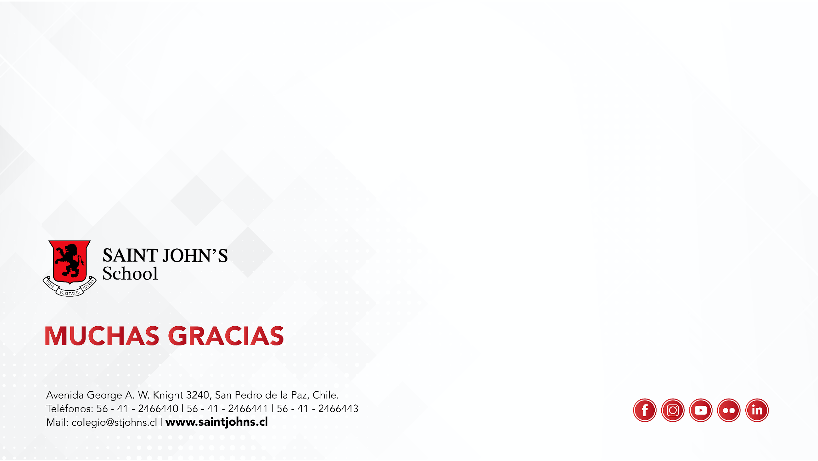
Más información:
Jefe de Estudios MYP:
Melissa Vidal-MacKay
mvidal@stjohns.cl

